Slide 1

はな
は

Slide 2

ひ
ひ

Slide 3
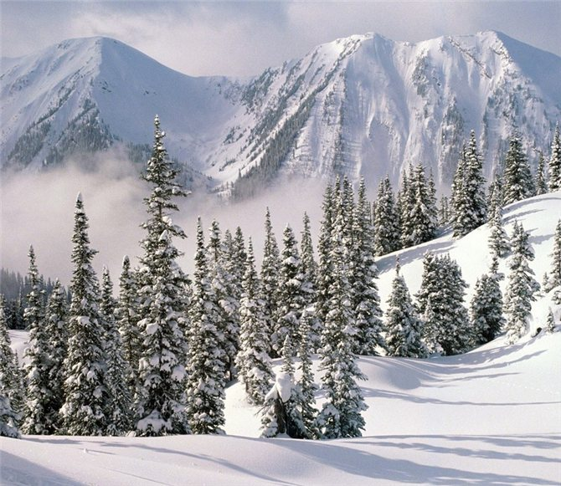
ふゆ
ふ

Slide 4

へや
へ

Slide 5

ほし
ほ

Slide 6
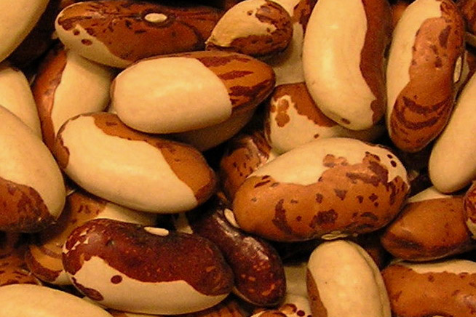
まめ
ま

Slide 7

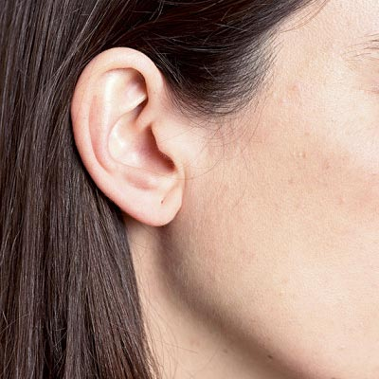
みみ
み

Slide 8
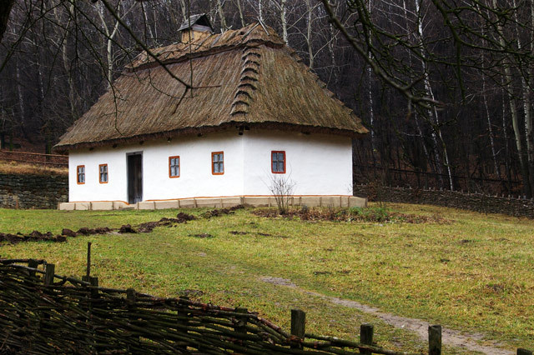
むら
む

Slide 9
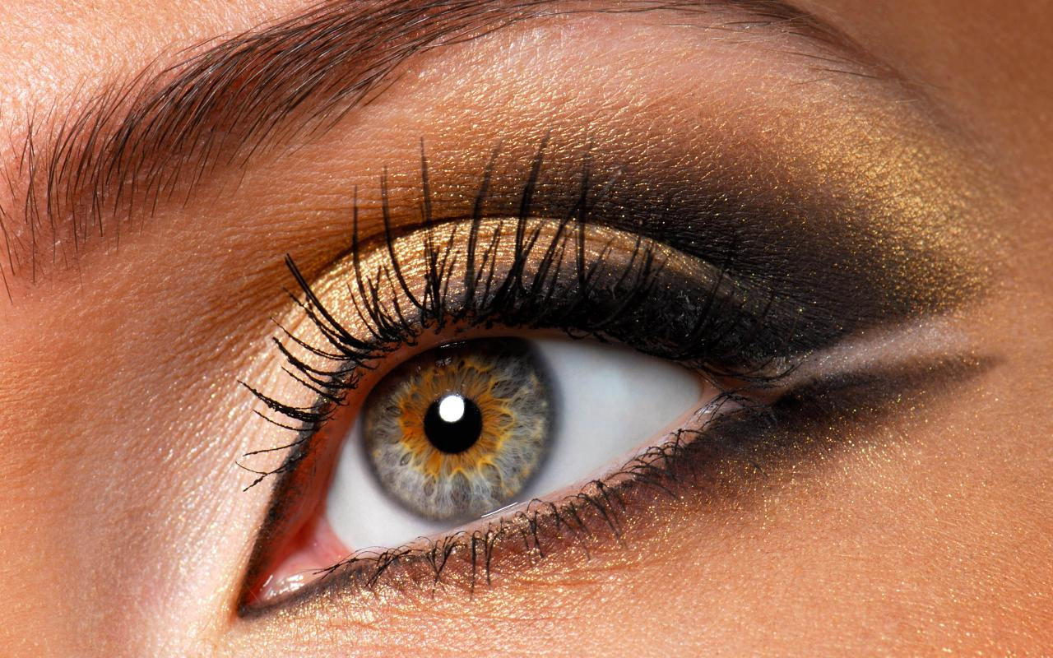
め
め

Slide 10
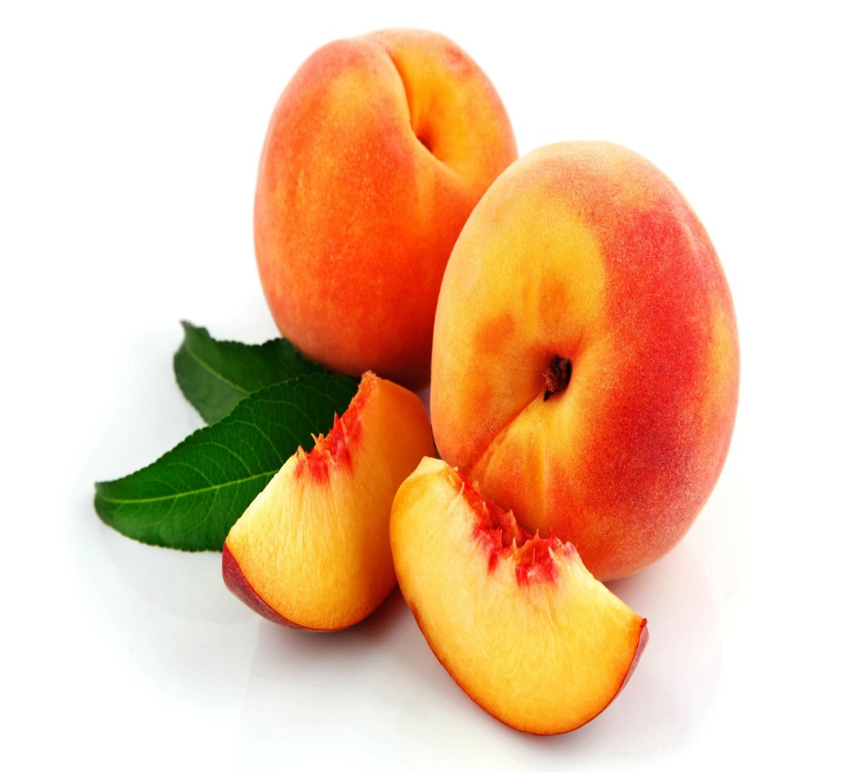
もも
も

Slide 11
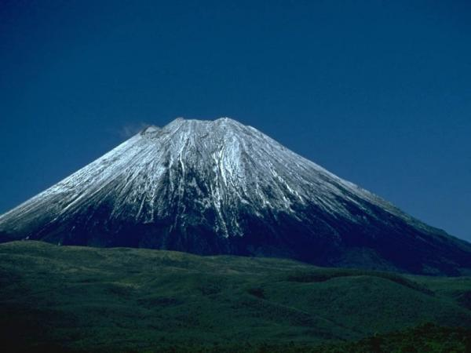
やま
や

Slide 12

ゆき
ゆ

Slide 13

よん
よ

Slide 14
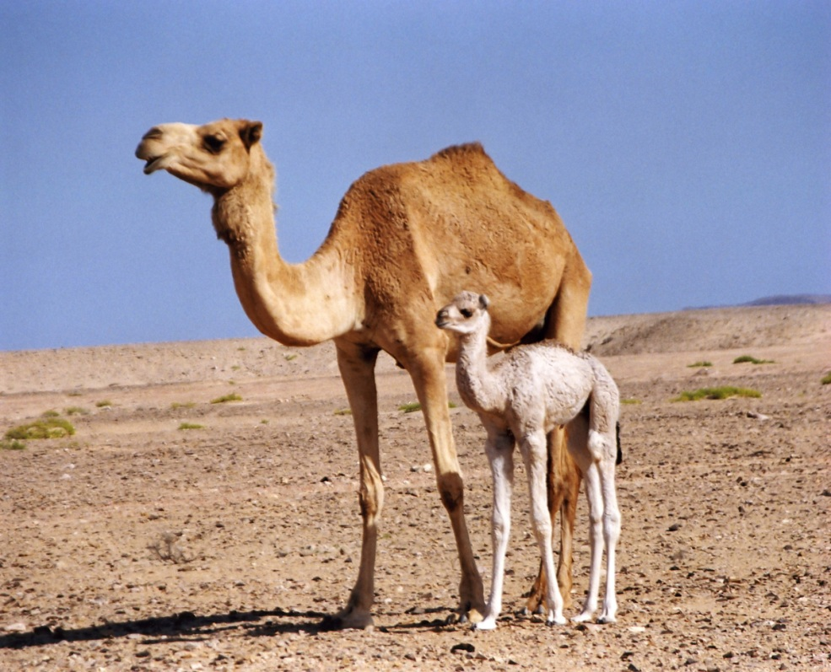
らくだ
ら

Slide 15
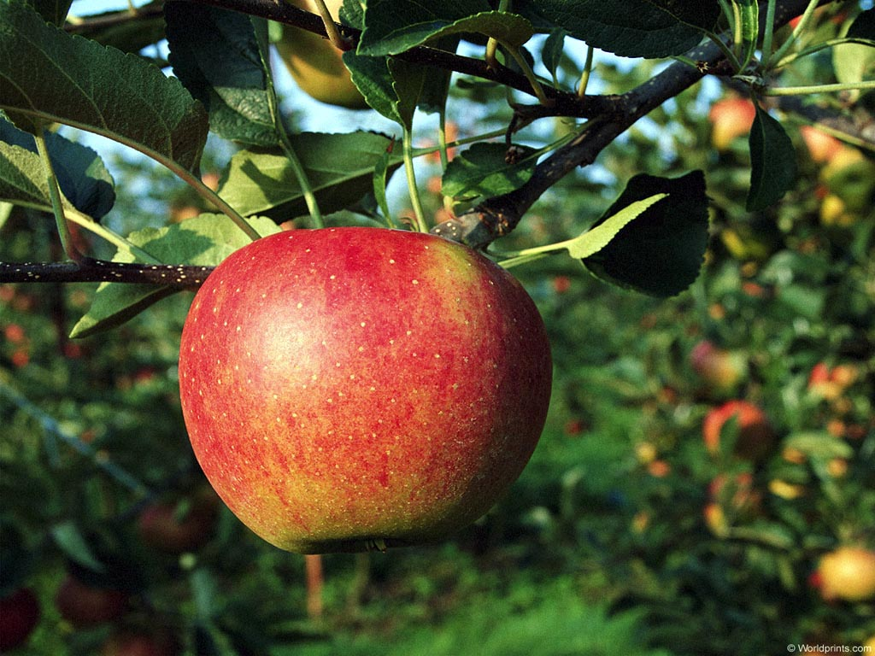
りんご
り

Slide 16

かえる
る

Slide 17
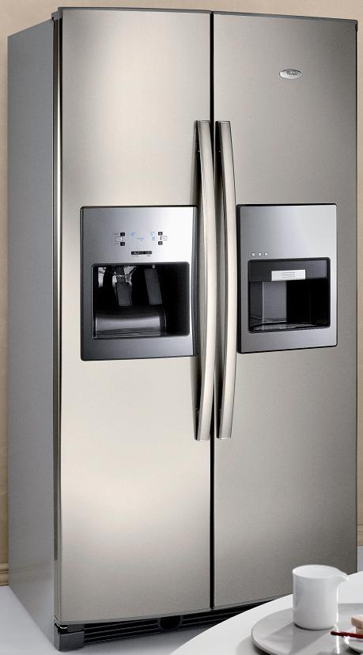
れいぞうこ
れ

Slide 18

はいろ
ろ

Slide 19
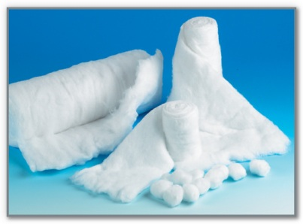
わた
わ

Slide 20
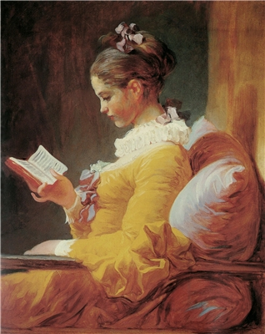
はんをよむ
を

Slide 21

きりん
ん

